Slide 1

EPL GLOBAL TRACKER
프리미어 리그: 국적별 데이터를 통해 보는 글로벌 축구의 흐름

Slide 2

리그 소개 및 프로젝트 개요
전 세계 189개국이 열광하는 무대, 그 이면의 데이터를 추적합니다.

Slide 3
국경을 초월한 다양성
120+
다국적 재능의 용광로
프리미어 리그는 출범 이후 120개국 이상의 선수들이 거쳐갔으며, 현재 리그 등록 선수의 약 60% 이상이 비영국계로 구성되어 있습니다. 이는 명실상부한 글로벌 축구의 허브임을 증명합니다.
진출 국가 수

Slide 4
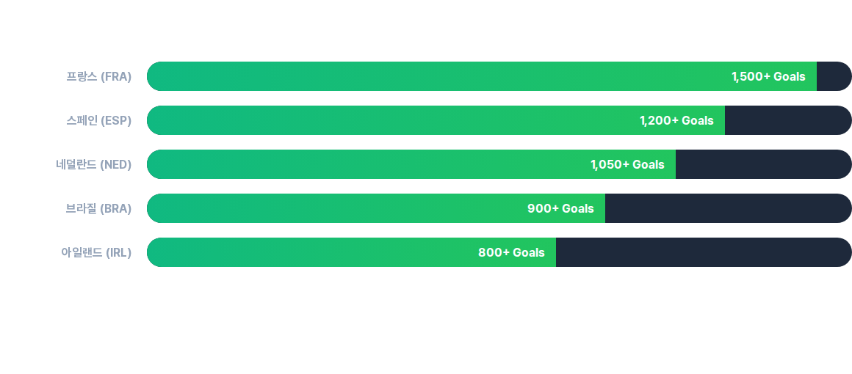
국가별 역대 득점 순위 (비영국)
* 역사적으로 프랑스와 스페인은 EPL에서 가장 많은 득점자를 배출한 국가입니다.

Slide 5
대륙별 주요 기록 요약
대륙 (Continent) | 최다 출전 국가 | 누적 득점 | 주요 특징
유럽 (Europe) | 프랑스 / 스페인 | 최상위 | 리그 운영의 핵심 인력 공급원
남미 (S. America) | 브라질 / 아르헨티나 | 상위 | 화려한 기술과 공격력 중심
아시아 (Asia) | 대한민국 / 일본 | 중위 | 신흥 시장 및 마케팅 가치 급증
아프리카 (Africa) | 나이지리아 / 코트디부아르 | 상위 | 피지컬과 폭발적인 역동성

Slide 6


아시아의 자부심: 대한민국
손흥민: 아시아 최초 100골 클럽
대한민국은 박지성을 시작으로 손흥민에 이르기까지 EPL에서 가장 성공적인 아시아 국가로 자리매김했습니다. 특히 손흥민은 아시아 선수 최초로 EPL 득점왕과 100골 클럽 가입이라는 금자탑을 쌓았습니다.
통산 100골 이상 기록
최다 출전 아시아 선수

Slide 7





프로젝트 핵심 기능
인터랙티브 히트맵
상세 통계 분석
1:1 매치업 랩
지도를 클릭하여 전 세계 선수들의 분포를 실시간으로 확인
국가별 점유율, 득점 효율성 등 심층 데이터 제공
국가 vs 국가 기록 비교를 통한 전력 분석 시스템

Slide 8
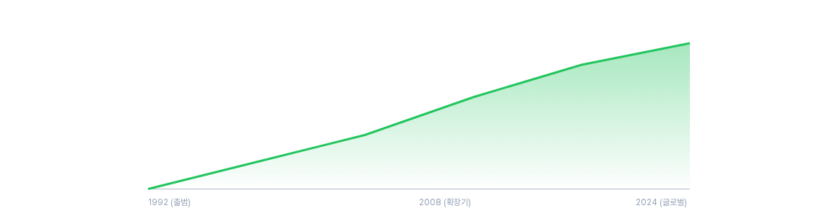
글로벌 인재 유입의 성장세
비영국계 선수 비중은 1992년 약 20%에서 현재 65% 이상으로 급격히 증가했습니다.

Slide 9

미래 비전 및 확장성
데이터 아카이빙 플랫폼
단순한 기록 조회를 넘어, 전 세계 축구 팬들이 참여하여 기록을 공유하고 토론하는 커뮤니티형 데이터 플랫폼을 구축하고자 합니다.
글로벌 스포츠 마케팅 및 베팅 데이터 시장으로의 확장성을 통해 새로운 가치를 창출할 것입니다.

Slide 10

Q & A
경청해 주셔서 감사합니다. 질문 있으신가요?
www.epl-tracker-project.com

Slide 11




Image Sources
https://img.koreatimes.co.kr/upload/newsV2/images/202011/7169de306aa0408db274aaf18d0179f3.jpg?w=728
Source: www.koreatimes.co.kr
https://harvardsciencereview.org/wp-content/uploads/2025/09/A-sleek-high-tech-data-visualization-dashboard-showcasing-explainable-AI-insights-for-sports-1024x585.jpeg
Source: harvardsciencereview.org
https://img.freepik.com/free-photo/people-soccer-stadium_23-2151548540.jpg?semt=ais_hybrid&w=740&q=80
Source: www.freepik.com
https://static.vecteezy.com/system/resources/thumbnails/068/529/298/small/a-neon-soccer-field-glows-with-pink-and-blue-lines-on-a-dark-reflective-surface-free-photo.jpg
Source: www.vecteezy.com

